Slide 1
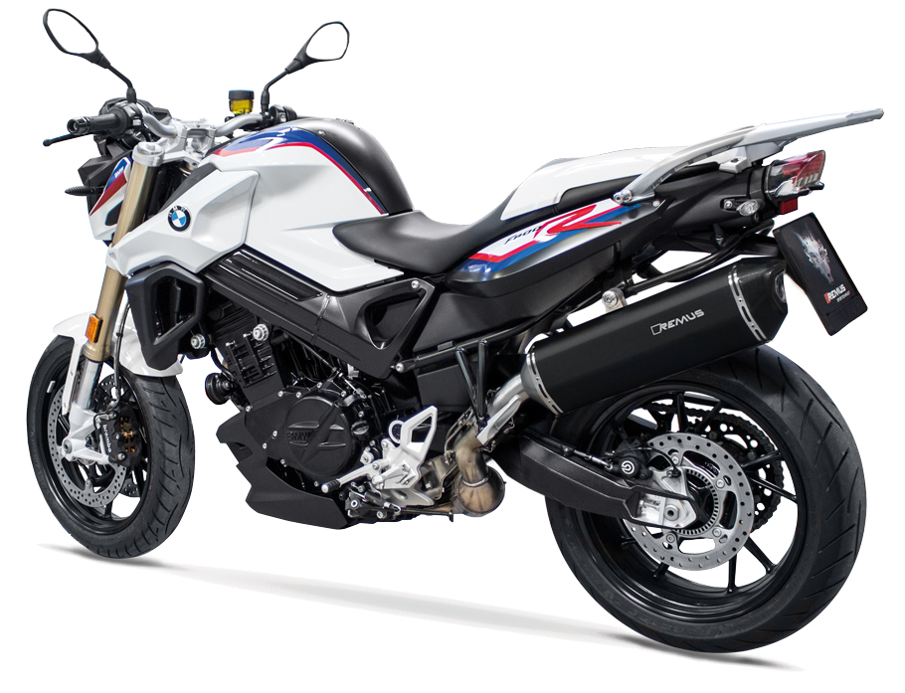
BIKE INFO 09/2017
+ 4,50 PS
*
+ 6,10 Nm
*
- 1,90 kg
*bei 5200 U/min | at 5200 rpm
BMW F 800 R Mod. 2017 (Euro 4)

Slide 2
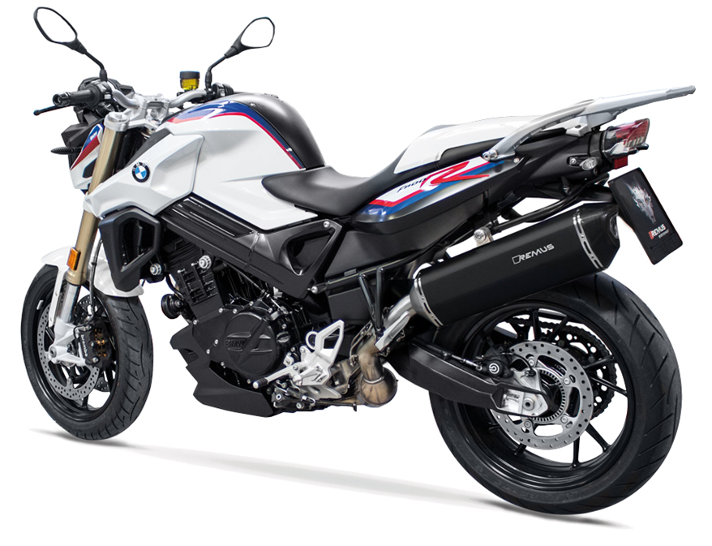
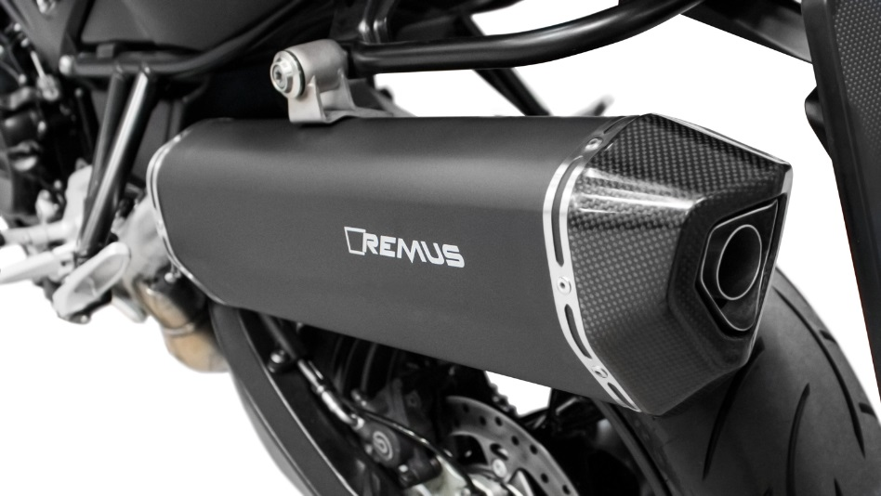
Slip-on BLACK HAWK
Motorrad / Bike
Gewicht / weight (kg)
 |  |  | stock | REMUS
Außenmantel / sleeve |  |  |  | Edelstahl
 |  |  |  | stainless steel
Schalldämpfer / silencer |  |  | 4,70 | 2,90
Abbildung kann vom Original abweichen / Picture can deviate from original product

Slide 3
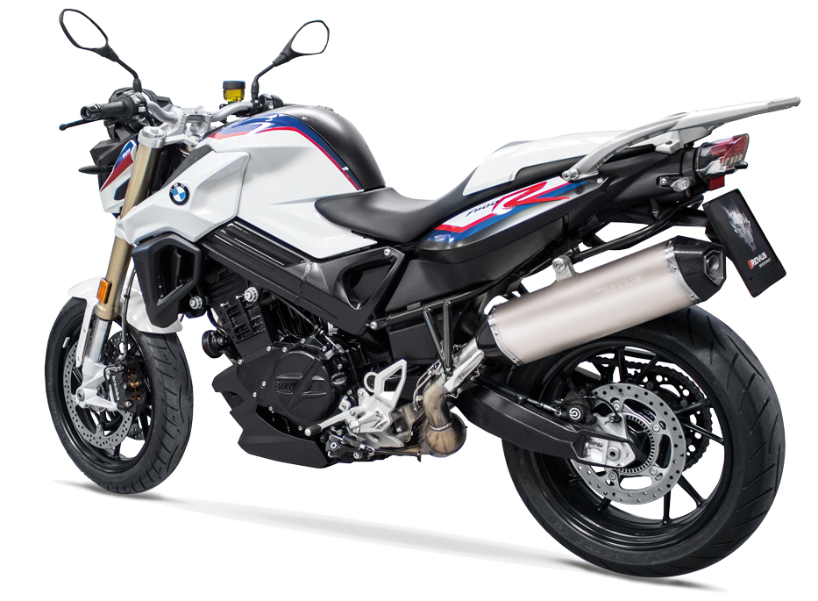
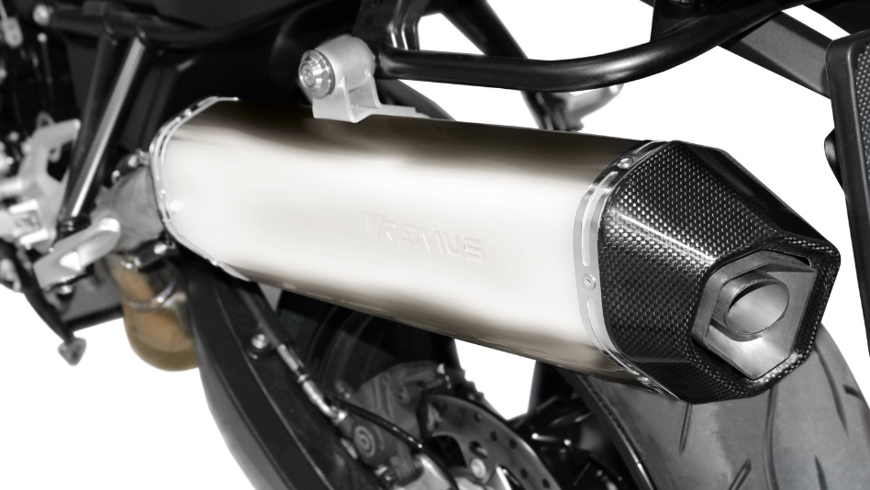
Slip-on HEXACONE
Motorrad / Bike
Gewicht / weight (kg)
 |  |  | stock | REMUS
Außenmantel / sleeve |  |  |  | Titan
 |  |  |  | titanium
Schalldämpfer / silencer |  |  | 4,70 | 2,80
Abbildung kann vom Original abweichen / Picture can deviate from original product

Slide 4
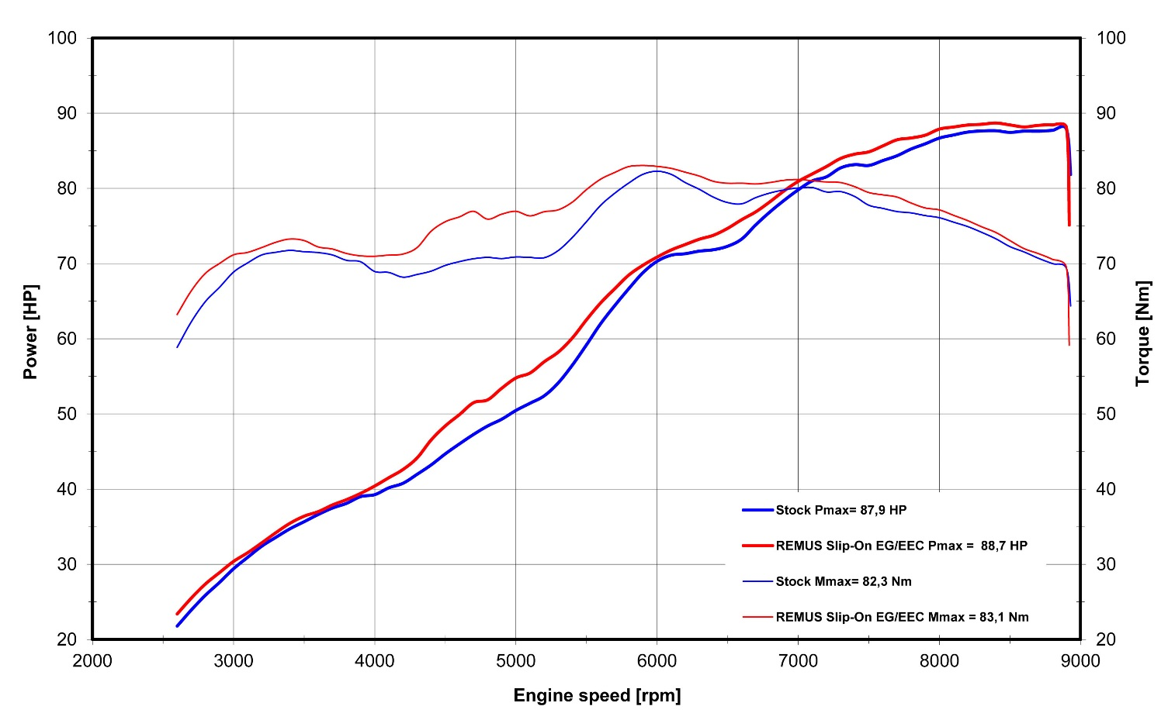
Leistungsdiagramm / Dyno chart
Technische Änderungen und Irrtümer bleiben vorbehalten. / Subject to technical alterations and errors.

Slide 5
Artikelliste im Detail / Partnumbers in detail
ARTIKELNUMMERN IM DETAIL / PART NUMBERS IN DETAIL
Modell - type | Bj. year | Ømm | Beschreibung | description | Typ type | Mantel Variante | sleeve version | Artikelnummer part number | EUR exkl. MwSt. EUR excl. VAT
F 800 R | 17- |  | HEXACONE | HEXACONE | EG/ABE/EEC | Titan | titanium | 4882 085217 | 552,00
F 800 GT | 17- |  | BLACK HAWK | BLACK HAWK | EG/ABE/EEC | Edelstahl schwarz | Stainless steel black | 64782 085217 | 514,00
66 kW, 4R80, (Euro 4)
Preise 2017 in Euro exkl. MwSt. / Prices 2017 in Euro excl. VAT! |  |  |  |  |  | Irrtum und Änderung vorbehalten / Errors and omission excepted

Slide 6
Artikelliste / Partnumbers
ARTIKELNUMMERN / PART NUMBERS
Modell - type | Bj. year | Ømm | Beschreibung | description | Typ type | Schalldämpfer muffler | Mantel Variante | sleeve version | Setartikelnummer setpartnumber | EUR exkl. MwSt. EUR excl. VAT
F 800 R | 17- |  | Slip on (Schalldämpfer) | slip on (muffler) | EG/ABE/EEC | HEXACONE | Titan | titanium | 094882 085217 | 552,00
F 800 GT | 17- |  |  |  | EG/ABE/EEC | BLACK HAWK | Edelstahl schwarz | stainless steel black | 0964782 085217 | 514,00
66 kW, 4R80, (Euro 4)
Preise 2017 in Euro exkl. MwSt. / Prices 2017 in Euro excl. VAT! |  |  |  |  |  |  | Irrtum und Änderung vorbehalten / Errors and omission excepted

